Slide 1
Anomaly Detection with Generative Adversarial Networks
for Multivariate Time Series
JONGWOOK-SI

Slide 2
Abstract
CPS(사이버 물리 시스템)에 대한 이상탐지 방법을 GAN-AD로 제시
LSTM-RNN을 사용하여 다변량 시계열 분포 파악
SWaT(보안 수처리 시스템)의 비정상적인 공격상황을 탐지
재구성된 데이터와 샘플사이의 잔차를 이용
8

Slide 3
Introduction
CPS : 엔지니어링 된 상호 연결 물리적 시스템 (자율 주행차, 전력망 등)
Iot의 증장으로 다양한 작업에 대한 CPS의 확산 및 가속화
사이버 공격은 CPS에 가장 우려되는 잠재적 위협 중 하나
8

Slide 4
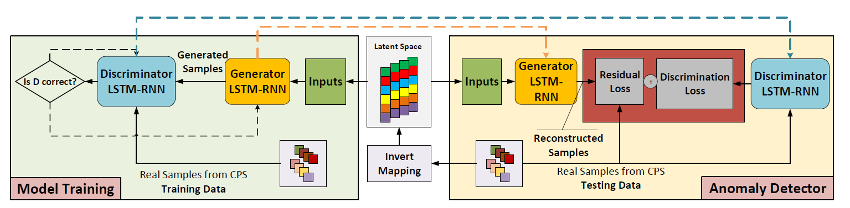
Introduction
GAN-AD
8

Slide 5
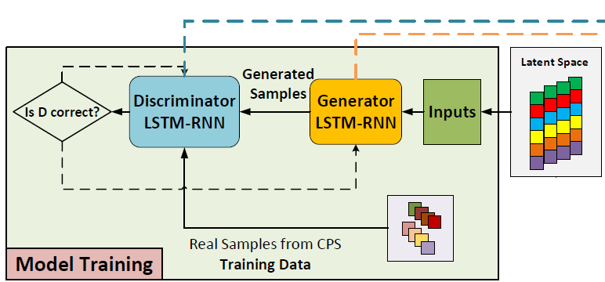
Introduction
GAN-AD
8

Slide 6
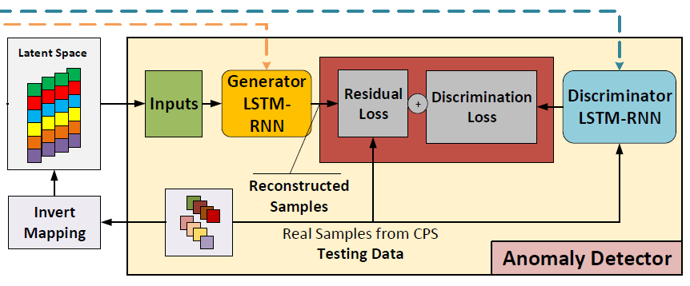
Introduction
GAN-AD
8

Slide 7
Introduction
GAN-AD
복잡한 다중 프로세스 CPS 탐지하기위한 GAN기반 비감독 탐지방법
LSTM-RNN을 채택하여 시계열 데이터 처리 가능
3) 고차원의 시계열 데이터는 잠재 공간에서 재구성
8

Slide 8

GAN-AD Training
GAN with LSTM-RNN
8

Slide 9
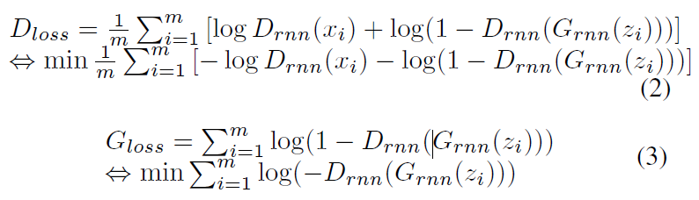
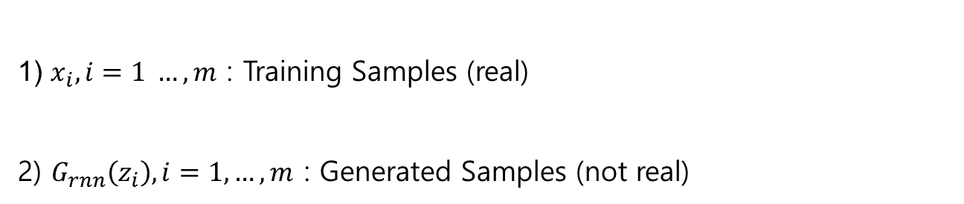
GAN-AD Training
GAN with LSTM-RNN
1) $x_{i}, i=1 …, m$ : Training Samples (real)
2) $G_{rnn}\left(z_{i}\right), i=1,…,m$ : Generated Samples (not real)
8

Slide 10
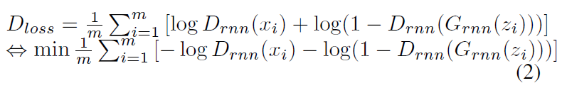
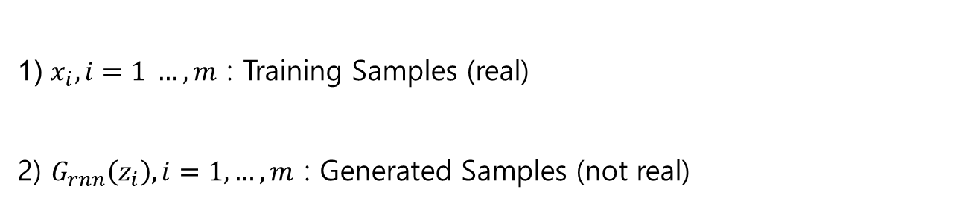
GAN-AD Training
GAN with LSTM-RNN
1) $x_{i}, i=1 …, m$ : Training Samples (real)
2) $G_{rnn}\left(z_{i}\right), i=1,…,m$ : Generated Samples (not real)
8

Slide 11

GAN-AD Training
GAN-based Anomaly Score
Sequences 사이의 유사성은 단순성을 위한 공분산으로 정의
8

Slide 12
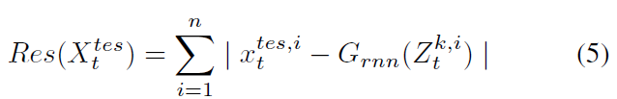

GAN-AD Training
GAN-based Anomaly Score
: step t 시간의 지표
8

Slide 13

GAN-AD Training
GAN-based Anomaly Score
8

Slide 14
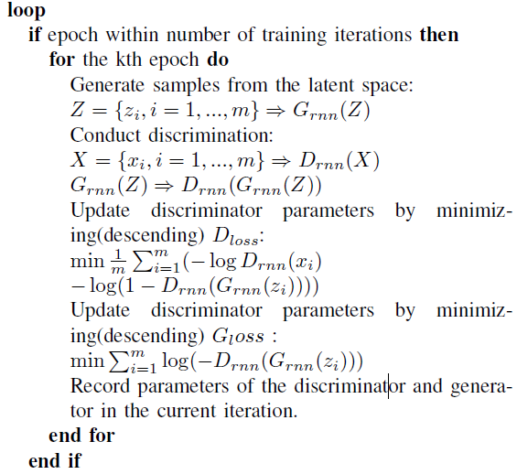
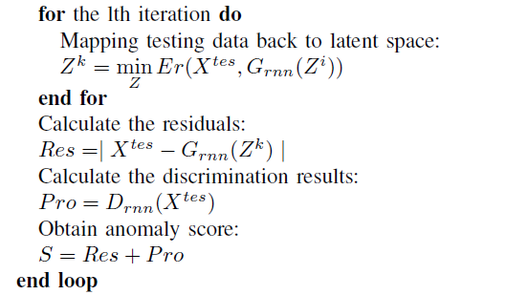
GAN-AD Training
Algorithm
8

Slide 15
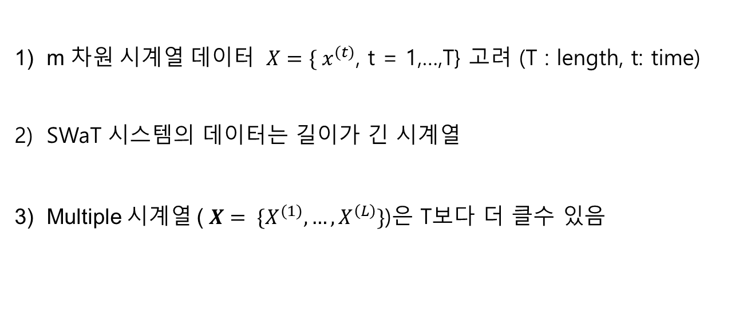
GAN-AD Training
Anomaly Detection Framework
m 차원 시계열 데이터 $X=\{ x^{(t)}$, t = 1,…,T} 고려 (T : length, t: time)
SWaT 시스템의 데이터는 길이가 긴 시계열
Multiple 시계열 (${X= \{X}^{(1)},…, X^{\left(L\right)}\}$)은 T보다 더 클수 있음
8

Slide 16
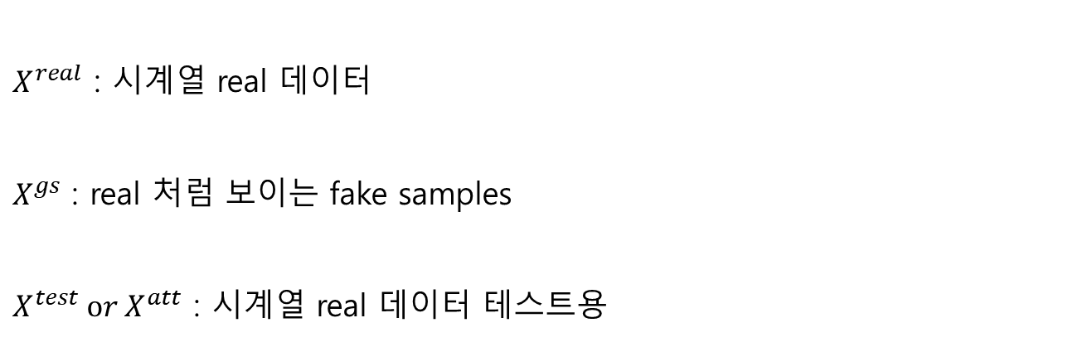
GAN-AD Training
Anomaly Detection Framework
$X^{real}$ : 시계열 real 데이터
$X^{gs}$ : real 처럼 보이는 fake samples
$X^{test} or{ X}^{att}$ : 시계열 real 데이터 테스트용
8

Slide 17

GAN-AD Training
Anomaly Detection Framework
8

Slide 18
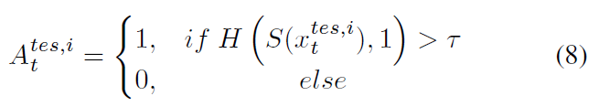
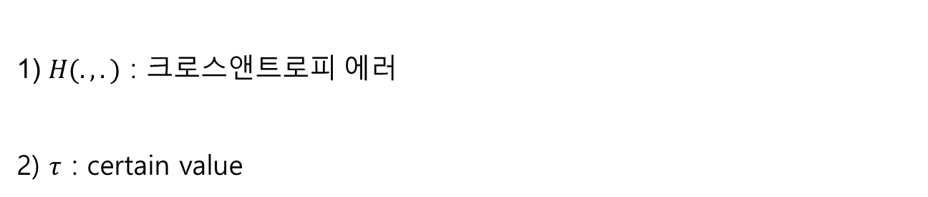
GAN-AD Training
Anomaly Detection Framework
1) $H(.,.)$ : 크로스앤트로피 에러
2) $τ$ : certain value
8

Slide 19
Experiments
데이터 전처리
496800 샘플 : 정상적인 작업의 샘플
449919 샘플 : 사이버 공격이 시스템에 삽입되었을 때의 샘플
T = 120, L = 12로하여 47508개의 train samples 및 3720개의 test samples
8

Slide 20
Experiments
시스템 구조
G : depth 3, 100 hidden units
D : depth 1, 100 hidden units
잠재공간 : 15 dimension
8

Slide 21
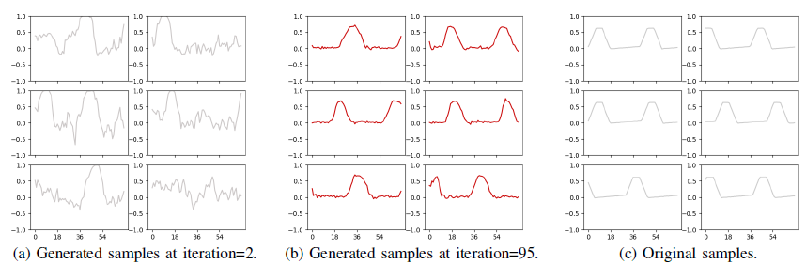
Experiments
8

Slide 22
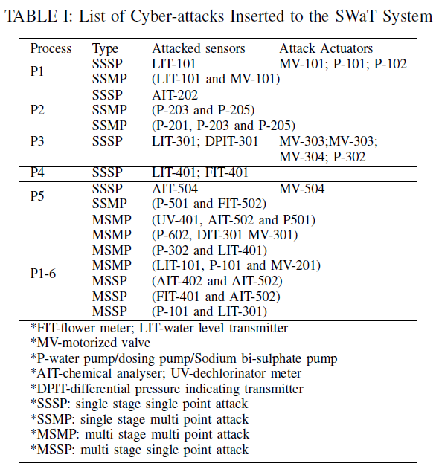
Experiments
SWaT
8

Slide 23
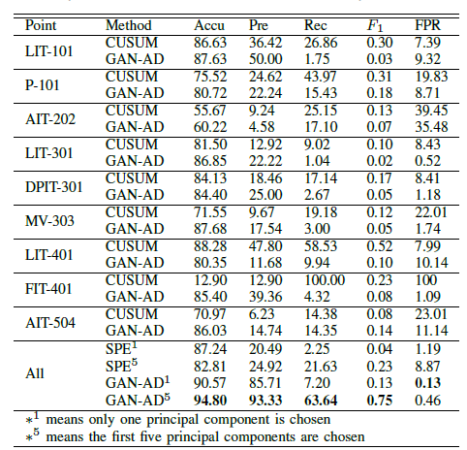
Experiments
8

Slide 24
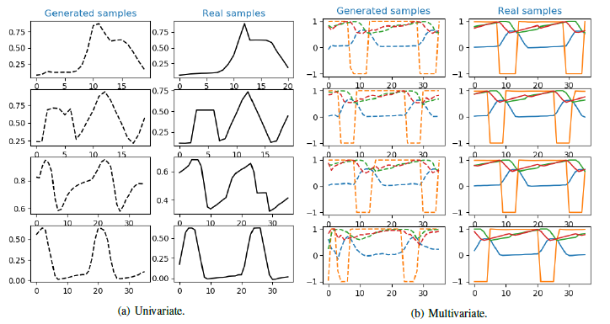
Experiments
8

Slide 25
Experiments
8

Slide 26

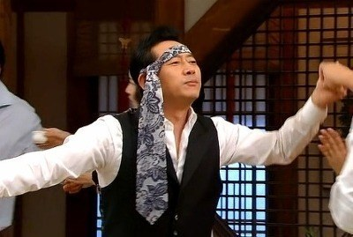
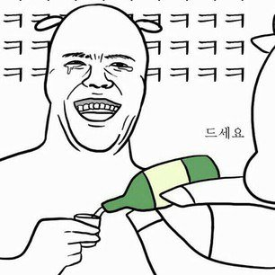
다음주에
교수님
다술.

